Slide 1
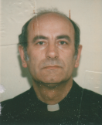
Da passaporto del 1984

Slide 2
Da passaporto del 1997

Slide 3
Da passaporto del 1972

Slide 4
Da Libretto d’iscrizione alla Università Cattolic a MI 1966

Slide 5
Foto del 2017

Slide 6
Da carta d’identità del 2017

Slide 7
Da Venezia è unica

Slide 8
Corbetta 2013

Slide 9
Nel 1989

Slide 10
13.3.1990, 25° di ordinazione sacerdotale, Collegio Gallio, Como

Slide 11
13.3.1965, ordinazione sacerdotale

